Slide 1
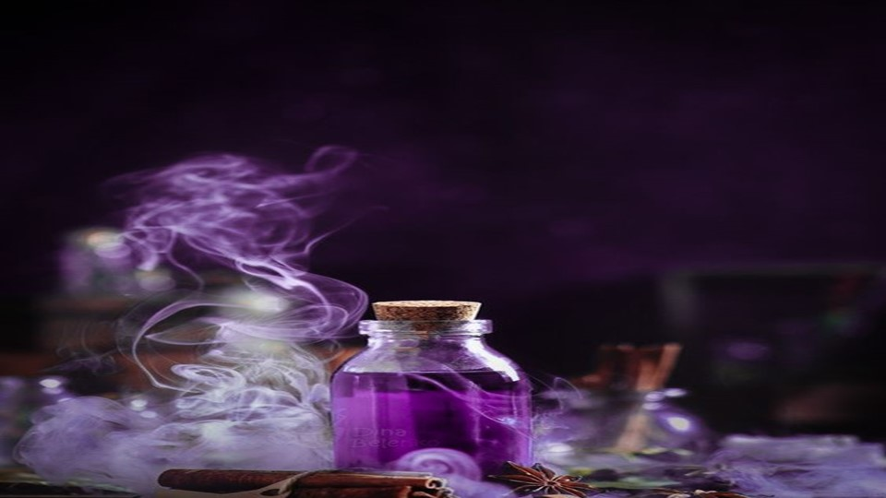


Slide 2

Feitiçaria
Alfredo dos Santos Mendes

Slide 3
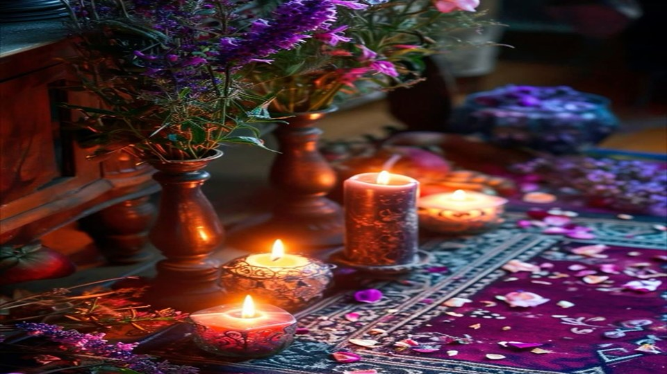

Slide 4
Quem me dera ser bruxo, poder ter,
artefactos bastantes poderosos.
Feitiços perfumados, vaporosos,
varinha de condão a condizer!

Slide 5
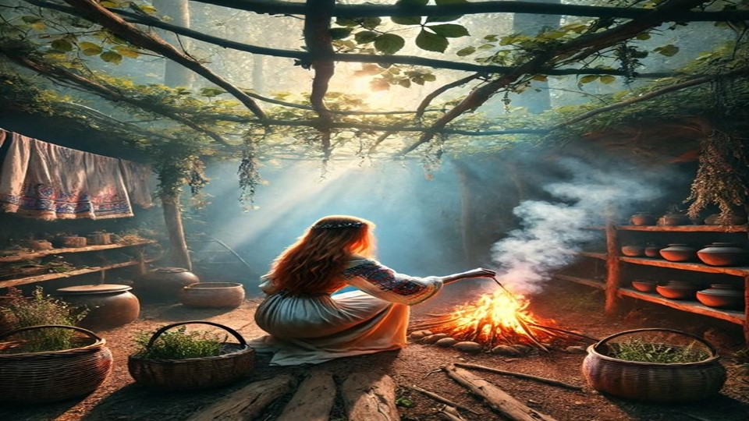

Slide 6
Um caldeirão prontinho a receber,
poção de mil efeitos preciosos.
P’ra não deixar teus olhos luminosos,
uma lágrima só, jamais verter!

Slide 7
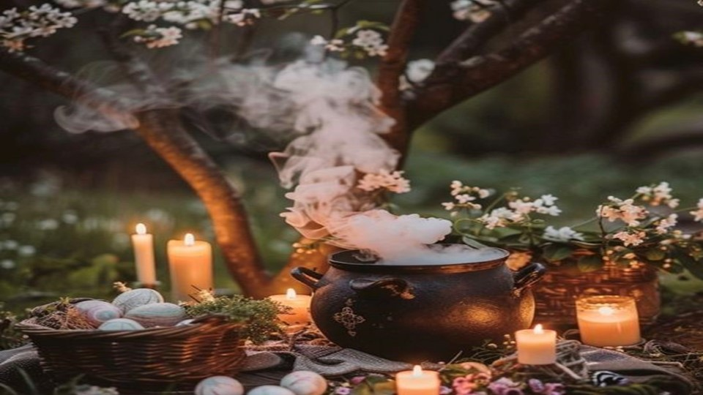

Slide 8
Iluminarem quem, te tem amor.
Inundar tua casa de calor...
Que imanas com a tua simpatia!

Slide 9
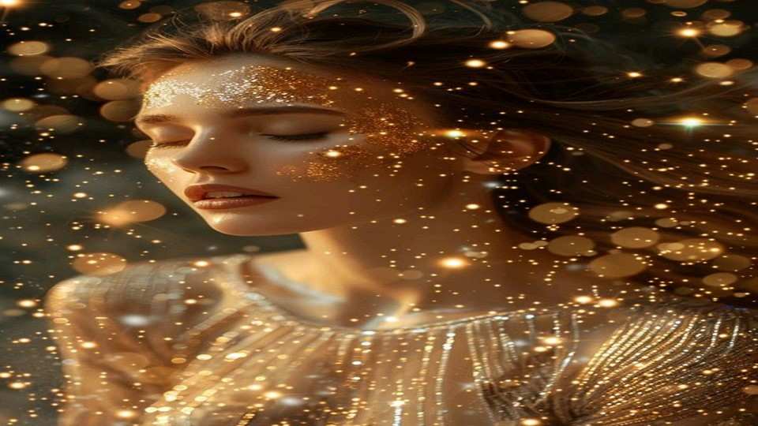

Slide 10
Te juro, uma alquimia inventarei.
P’ra que sejas feliz tudo farei,
ou deixarei p’ra sempre a bruxaria!!!

Slide 11
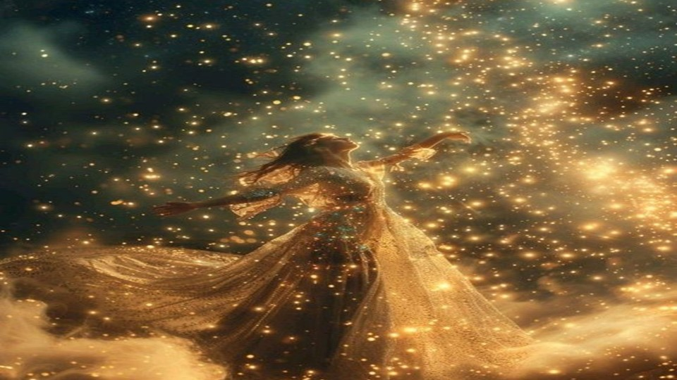

Slide 12

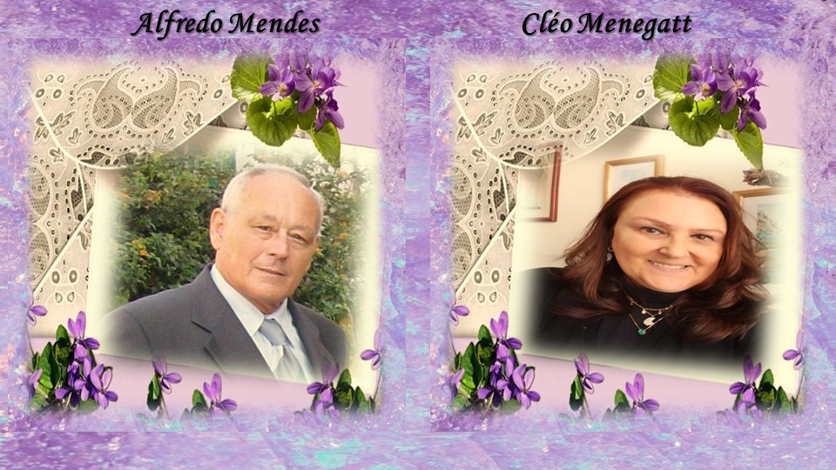
Alfredo Mendes
Cléo Menegatt

Slide 13
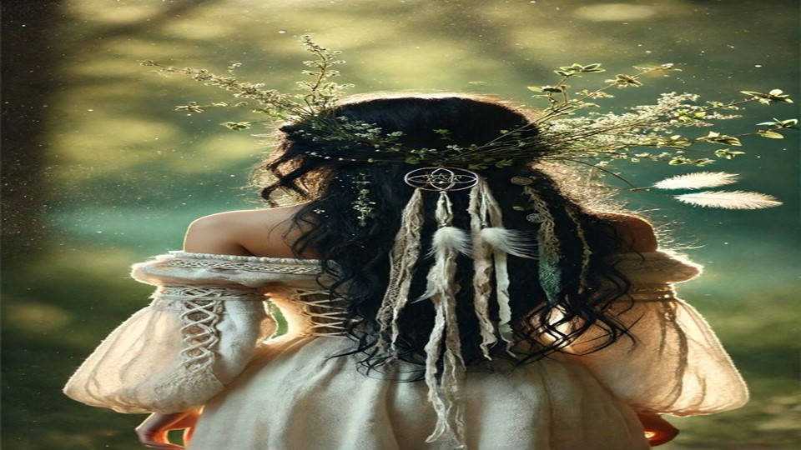

Slide 14

Imagens: Internet e Acervo Pessoal
Texto: Alfredo dos Santos Mendes
Música:Wellerman-(Sea Shanty)
http://www.sergrasan.com.br/cleoslides
Canal no Youtube:
http://www.youtube.com/c/CleoniceMenegattGoelzer
Criação, Formatação e Edição:
Cléo Menegatt

